Slide 1
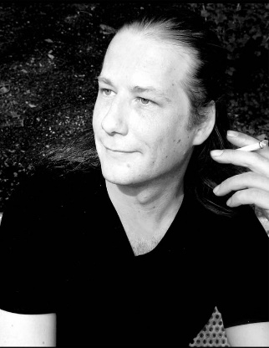
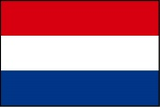
オランダ人折り紙アーティスト
マナ・オリ、「 へいわ を ゆめみて 」
出版記念・サイン会
Manna Ori
マナ・オリ
オランダ人で、被爆地の広島・長崎へ、１枚の紙から千羽の折り鶴を制作、寄贈するなど、世界平和の願いを込めたオリジナル折り紙の普及に取り組む「平和折り紙」作家、マナ・オリ。
16歳の時、母国で核兵器反対のデモに参加。広島、長崎へ投下された原爆によって、多くの市民が犠牲になったことを知った。初めて折り紙を折ったのは21歳の時。職場で腰の骨を損傷し、１年間にわたる入院中、見舞い客から折り紙の本をプレゼントされたことがきっかけとなった。以後も脊髄の障害のため長い入院生活が続き、「考える時間、折る時間がありました」と創作を重ねた。
２００７年には１枚の紙だけで赤の千羽鶴を折って広島へ、10年には同様に白の千羽鶴を長崎へ寄贈した。芸術性が高い折り鶴は当時の広島市長の目にも留まり、来県を要請される。(写真)「平和の折り紙」運動は母国にも伝わり、２０１４年10月、オランダ国王王妃両陛下が来日した際には歓迎式典に招かれ、活動報告を行った。
2015年12月20日（日）14:00～16:30 ※マナ・オリのスピーチは14:00より
大阪歴史博物館 講堂(大阪市中央区大手前4丁目1-32)
Gold Rush Translations
お問い合わせ先 : 眞壁 暁（マカベ アキラ）
お電話：090-2724-1186
マナ・オリのオリジナル折り紙作品も
多数展示されております！会場にて
特別価格で販売しております！
メール : akira@goldrushtranslations.com
サイト ： http://jp.goldrushtranslations.com/

